Slide 1





Slide 2



Slide 3

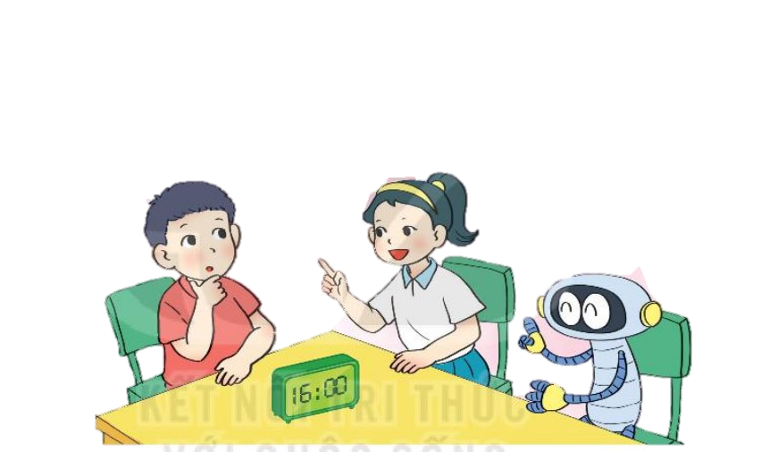

Một ngày có bao nhiêu giờ và một giờ có bao nhiêu phút?
Một ngày có 24 giờ.
Một giờ có 60 phút.

Slide 4


Slide 5

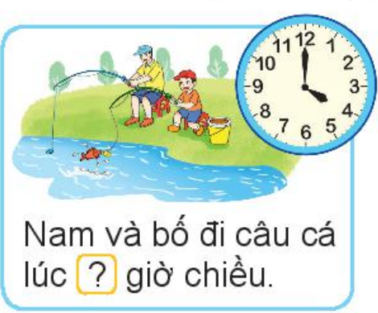

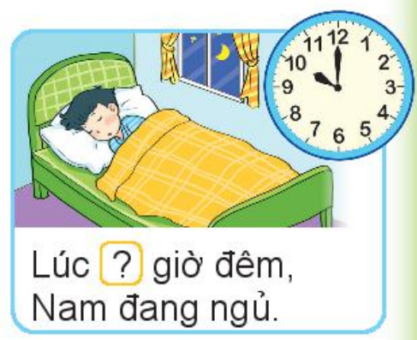
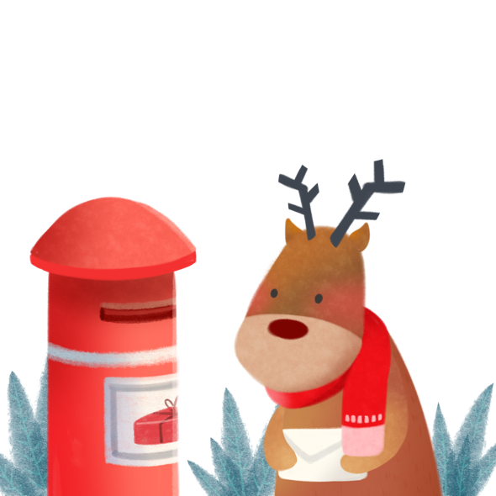
Nam làm gì lúc mấy giờ?
10
4
8
10

Slide 6


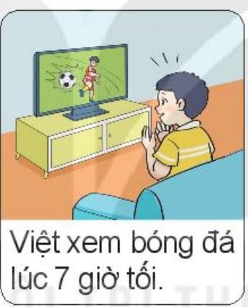
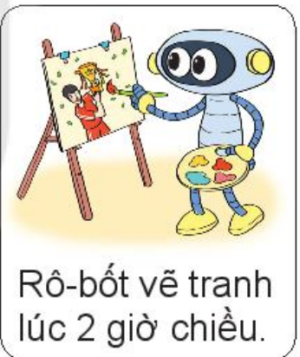
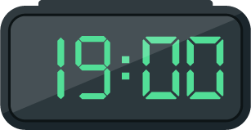
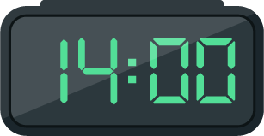
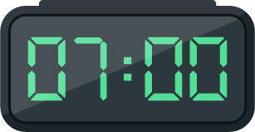
Tìm đồng hồ chỉ thời gian thích hợp với mỗi bức tranh

Slide 7


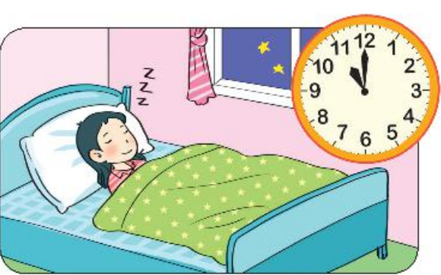
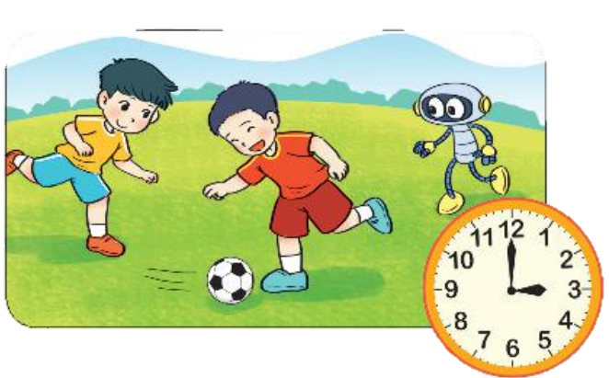

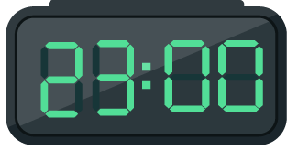
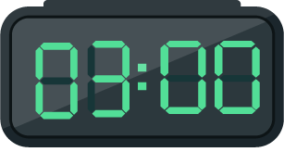
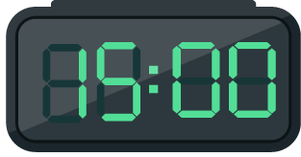
Chọn đồng hồ chỉ thời gian thích hợp với mỗi bức tranh.

Slide 8



Ôn lại cách đọc giờ, phút
Chuẩn bị bài mới

Slide 9



